Slide 1
Ubique sus objetos personales sobre la silla o debajo de la mesa asignada.
Agradecemos que su celular esté en modo silencio.
Hojas y lapicero para tomar nota si así lo desean.
Su atención y mejor actitud es nuestro mejor insumo.
PARA EMPEZAR…

Slide 2
STS I-3.1.A
Derechos Básicos de Aprendizaje en lenguaje.

Slide 3
Objetivos

Slide 4
OBJETIVO
GENERAL
Los docentes reconocerán las habilidades requeridas para el aprendizaje de la lectura y el tipo de actividades que deben diseñarse para asegurar un proceso congruente con el enfoque fonético.

Slide 5
Modelar sesiones de trabajo con niños en la etapa inicial de aprendizaje de lectura.
Desarrollar las habilidades del enfoque fonético de manera escalonada e intencional.
Reconocer el rol de la evaluación formativa a lo largo de la secuencia didáctica.
Reflexionar sobre la retroalimentación frecuente en el proceso como potenciador del aprendizaje del estudiante y agente para re-direccionar la planificación escolar.
OBJETIVOS
ESPECÍFICOS

Slide 6
Preparemos nuestro cerebro…

Slide 7
Lo que vamos a encontrar…

Slide 8
Nombre de la actividad | Objetivo | Se Logró | No se logró | Observaciones
MIRO Y CUENTO | Utilizar las ilustraciones y el título de un texto escrito para hacer predicciones.
¡HAGAMOS RIMAS! | Identificar y repetir las rimas del texto.
¿CÓMO TE SUENA? | Desarrollar destrezas fonológicas para reconocer el fonema inicial y final de las palabras.
“CUENTO HISTORIAS Y RELATOS” | Desarrollar la comprensión de lectura oral.
¿QUIÉN ES QUIÉN? | Identificar el tema central de una historia. Describir los personajes de una historia usando sinónimos.
EVALUACIÓN FORMATIVA

Slide 9
TRABAJO COOPERATIVO
10 minutos

Slide 10
^{1. Decodificar}
^{2. Leer con fluidez}
^{3. Comprensión de lectura}
^{4. Conciencia fonológica}
^{5. Destrezas fonológicas}
6. Conocimiento alfabético (Principio alfabético)
7. Concepto de material impreso
REVISIÓN DE CONCEPTOS

Slide 11
5 sesiones
SESIÓN | Objetivo
MIRO Y CUENTO | Utilizar las ilustraciones y el título de un texto escrito para hacer predicciones.
¡HAGAMOS RIMAS! | Identificar y repetir las rimas del texto.
¿CÓMO TE SUENA? | Desarrollar destrezas fonológicas para reconocer el fonema inicial y final de las palabras.
“CUENTO HISTORIAS Y RELATOS” | Desarrollar la comprensión de lectura oral.
¿QUIÉN ES QUIÉN? | Identificar el tema central de una historia. Describir los personajes de una historia usando sinónimos.
SECUENCIA DIDÁCTICA

Slide 12
ESTÁNDARES ASOCIADOS:
• Utilizo, de acuerdo con el contexto, un vocabulario adecuado para expresar mis ideas.
• Describo eventos de manera secuencial.
• Elaboro hipótesis acerca del sentido global de los textos, antes y durante el proceso de lectura, para el efecto, me apoyo en mis conocimientos previos, las imágenes y los títulos.
DERECHOS BÁSICOS DE APRENDIZAJE: 6. Reconoce sonidos de grafías iniciales y finales de las palabras.
8. Describe objetos comunes y eventos usando vocabulario general y específico.
9. Clasifica palabras en categorías. 13. Usa referencias como el título e ilustraciones para comprender un escrito
14. Organiza los eventos de una historia en la secuencia correcta. 15. Reconoce el tema, los personajes, y el lugar en el que sucede una historia.
GRADO 1

Slide 13
SESIÓN 1: Miro y cuento
EVALUACIÓN FORMATIVA:
Lista de chequeo
¿Qué es leer una imagen?
Actividad de pre-lectura
Activación de conocimientos previos

Slide 14
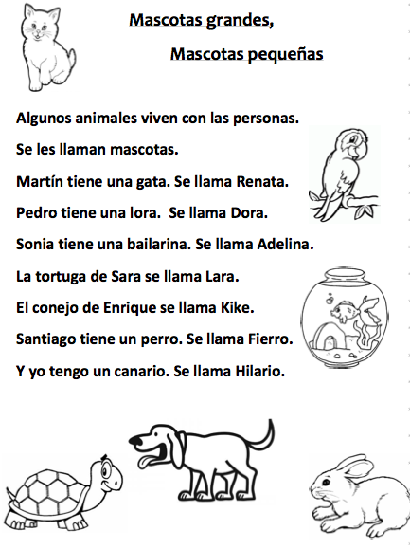
Mascotas

Slide 15
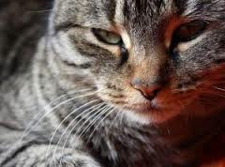
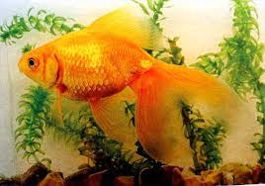
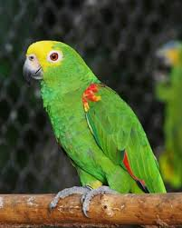
Mascotas

Slide 16
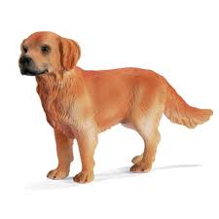
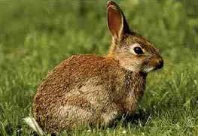
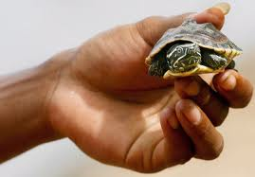
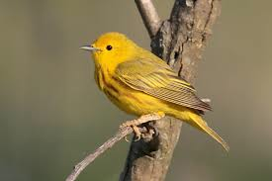
Mascotas
Anexo 4a

Slide 17
mascotas
ANEXO3: TEXTOS ENTREGABLES PARA ESTUDIANTES

Slide 18
SESIÓN 2: Hagamos Rimas
EVALUACIÓN FORMATIVA:
Lista de chequeo
¿Qué es leer una imagen?
Actividad de pre-lectura
Activación de conocimientos previos

Slide 19
5 sesiones
SESIÓN | Objetivo
MIRO Y CUENTO | Utilizar las ilustraciones y el título de un texto escrito para hacer predicciones.
¡HAGAMOS RIMAS! | Identificar y repetir las rimas del texto.
¿CÓMO TE SUENA? | Desarrollar destrezas fonológicas para reconocer el fonema inicial y final de las palabras.
“CUENTO HISTORIAS Y RELATOS” | Desarrollar la comprensión de lectura oral.
¿QUIÉN ES QUIÉN? | Identificar el tema central de una historia. Describir los personajes de una historia usando sinónimos.
SECUENCIA DIDÁCTICA

Slide 20
Hagamos Rimas
¿Para qué sirve hacer rimas en etapas iniciales de aprendizaje de lectura?

Slide 21
EVALUACIÓN FORMATIVA:
Lista de chequeo
Hagamos Rimas
El estudiante:
Manipula unidades de lenguaje (fonema, grafema, palabra).
Parte palabras en unidades más pequeñas de manera activa y divertida.
Identifica sonidos y unidades sonoras similares que le permiten hacer generalizaciones y secuencias.
Aumenta el vocabulario.
Crea bibliotecas mentales de patrones ortográficos.
Cimienta sólidamente el lenguaje escrito.

Slide 22
EVALUACIÓN FORMATIVA:
Lista de chequeo
Hagamos Rimas
A B C D E F G H I J K L M N O P Q R S T U V W X Y Z
FINAL | INA, ATO, ITO, ANA, ESA
PALABRAS REALES | PALABRAS FALSAS
SECUENCIA
TRABAJO INDIVIDUAL: identificar palabras que riman en el texto.
TRABAJO EN PAREJAS O GRUPO PEQUEÑO: lotería de rimas Anexo 4c.

Slide 23
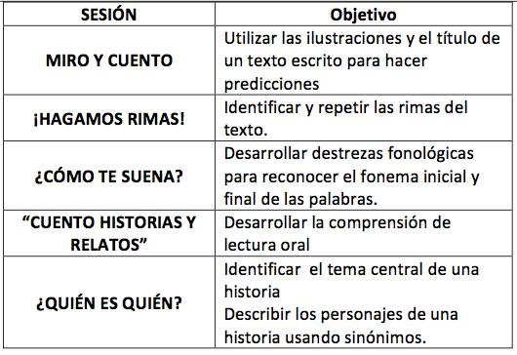
5 sesiones
SECUENCIA DIDÁCTICA

Slide 24
EVALUACIÓN FORMATIVA:
Lista de chequeo
SESIÓN 3: ¿Cómo te suena?
¿Cómo se desarrolla la conciencia fonológica en el aula?
Recuerde que la conciencia fonológica se desarrolla mediante la incorporación en el aula de actividades concretas y específicas que tienen como finalidad el desarrollo de la lectura y la ortografía o correcta escritura de las palabras. La conciencia fonológica se concreta en unas habilidades fonológicas que son las formas en las que el estudiante manipula los fonemas. Estas destrezas son:
a. Discriminación: distinguir los distintos fonemas y sonidos.
b. Separación: división de fonemas o silabas de una palabra.
c. Comparación: establecer similitudes y diferencias entre los fonemas o las silabas que forman una palabra.
d. Unión: juntar fonemas o silabas para formar una palabra.
e. Omisión: quitar un fonema o sílaba.
f. Sustitución: cambiar un fonema por otro.
g. Conteo: poder decir cuántos fonemas o silabas hay en una palabra.

Slide 25
EVALUACIÓN FORMATIVA:
Lista de chequeo
SESIÓN 3: ¿Cómo te suena?
Adela
Sonido inicial
Sonido final
Sílabas
Sonidos
SECUENCIA
TRABAJO EN GRUPO: identificar palabras que empiezan con /a/ y aplaudir cuando las encuentren, levantar la mano cuando finalicen con /a/. Enriquecimiento: levantarse si empiezan y terminan con /a/

Slide 26
EVALUACIÓN FORMATIVA:
Lista de chequeo
SESIÓN 3: ¿Cómo te suena?
Palabra | Sonido inicial | Sonido final | Número de sílabas
Erizo
Enrique
Urraca
Úrsula
Iguana
Irene
Oso
¿Qué otras reglas podríamos poner para enriquecer la conciencia fonológica teniendo como recurso la lectura?

Slide 27
5 sesiones
SESIÓN | Objetivo
MIRO Y CUENTO | Utilizar las ilustraciones y el título de un texto escrito para hacer predicciones.
¡HAGAMOS RIMAS! | Identificar y repetir las rimas del texto.
¿CÓMO TE SUENA? | Desarrollar destrezas fonológicas para reconocer el fonema inicial y final de las palabras.
“CUENTO HISTORIAS Y RELATOS” | Desarrollar la comprensión de lectura oral.
¿QUIÉN ES QUIÉN? | Identificar el tema central de una historia. Describir los personajes de una historia usando sinónimos.
SECUENCIA DIDÁCTICA

Slide 28
EVALUACIÓN FORMATIVA:
Lista de chequeo
SESIÓN 4: ¡Cuento historias y relatos!
Conceptos implícitos en la comprensión de lectura oral
Selectividad de la información
Hacerse preguntas
Sintetizar información
Hacer inferencias
Hacer predicciones
Interpretar
Imaginar

Slide 29
EVALUACIÓN FORMATIVA:
Lista de chequeo
SESIÓN 4: ADELA Y SUS AMIGOS
^{VALORES}
^{VOCABULARIO}
^{SECUENCIA}

Slide 30
5 sesiones
SESIÓN | Objetivo
MIRO Y CUENTO | Utilizar las ilustraciones y el título de un texto escrito para hacer predicciones.
¡HAGAMOS RIMAS! | Identificar y repetir las rimas del texto.
¿CÓMO TE SUENA? | Desarrollar destrezas fonológicas para reconocer el fonema inicial y final de las palabras.
“CUENTO HISTORIAS Y RELATOS” | Desarrollar la comprensión de lectura oral.
¿QUIÉN ES QUIÉN? | Identificar el tema central de una historia. Describir los personajes de una historia usando sinónimos.
SECUENCIA DIDÁCTICA

Slide 31
EVALUACIÓN FORMATIVA:
Lista de chequeo
SESIÓN 5: ¿Quién es quién?
Personaje | Actividad | Adjetivo
Oso Octavio |  | perezoso
Irene la Iguana |  | arriesgada

Slide 32
EVALUACIÓN FORMATIVA:
Lista de chequeo
SESIÓN 5: ¿Quién es quién?

Slide 33
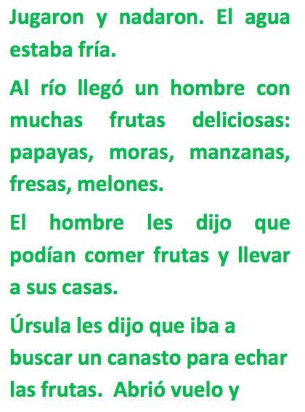
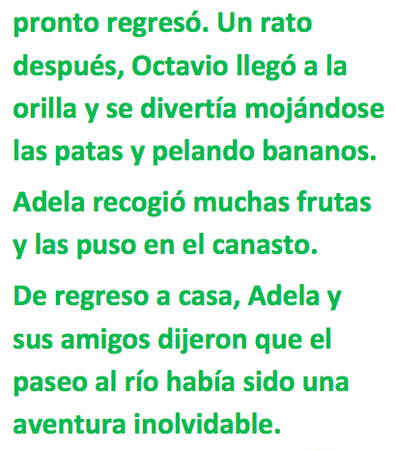
EVALUACIÓN FORMATIVA:
Lista de chequeo
SESIÓN 5: ¿Quién es quién?

Slide 34
EVALUACIÓN FORMATIVA:
Lista de chequeo
SESIÓN 5: ¿Quién es quién?
Personaje | Actividad | Adjetivo | Sinónimos
Oso Octavio |  | perezoso
Irene la Iguana |  | arriesgada

Slide 35
Aportes y/o Preguntas

Slide 36
Gracias!

